Slide 2
Creación y conexión a una Base de Datos Administradas
Gestión de Servicios TICS

Slide 3
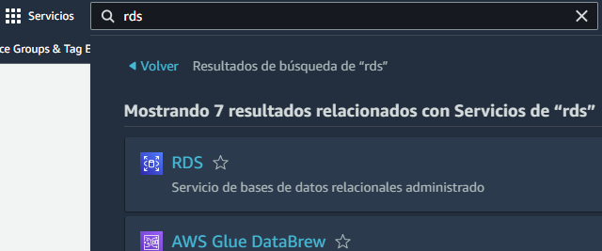
Base de datos administrada en AWS
Uno de los servicios de AWS para bases de datos es RDS. Para acceder a este debe colocar en la barra de búsqueda RDS.

Slide 4
RDS
Amazon RDS (Relational Database Service) proporciona el servicio para configurar, utilizar y escalar una base de datos relacional en la nube.
El servicio suministra capacidad rentable y escalable al mismo tiempo que automatiza las arduas tareas administrativas, como el aprovisionamiento de hardware, la configuración de bases de datos, la implementación de parches y la creación de copias de seguridad.

Slide 5
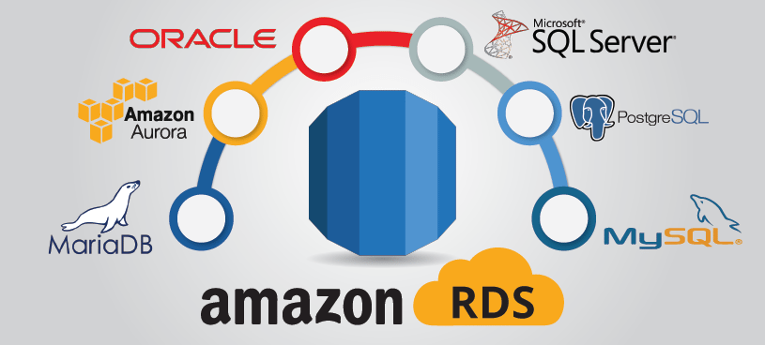
RDS
Amazon RDS (Relational Database Service) proporciona el servicio para configurar, utilizar y escalar una base de datos relacional en la nube.
El servicio suministra capacidad rentable y escalable al mismo tiempo que automatiza las arduas tareas administrativas, como el aprovisionamiento de hardware, la configuración de bases de datos, la implementación de parches y la creación de copias de seguridad.

Slide 6
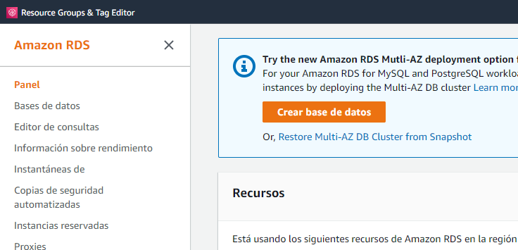
Creación de una BD en RDS
Para crear un servidor de base de datos en RDS, seleccione “Crear base de datos”.

Slide 7
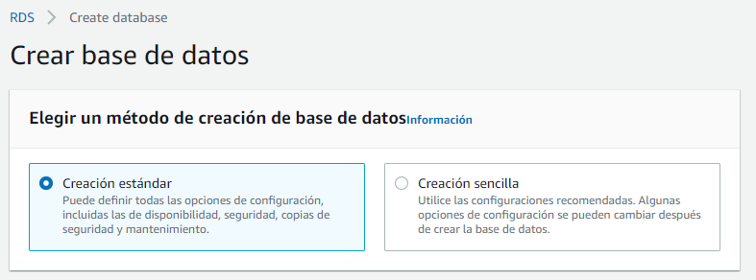
Creación de base de datos
Para ver todos los conceptos asociados, se usará el Creación estándar.

Slide 8
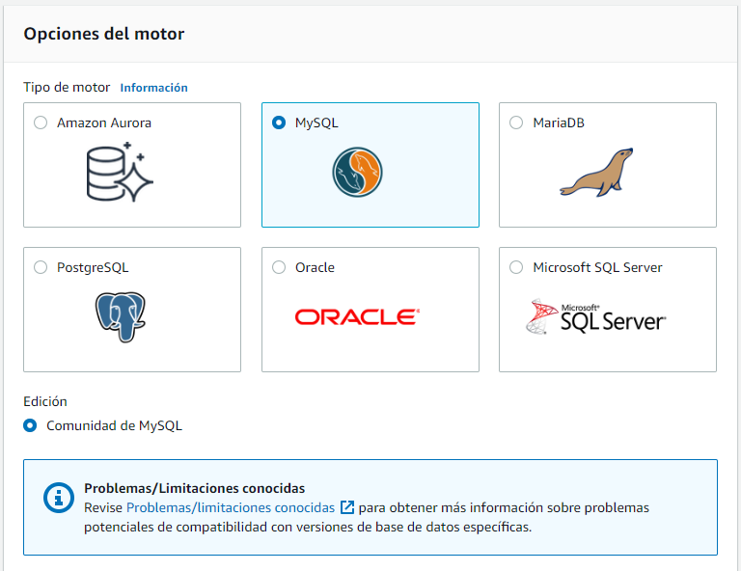
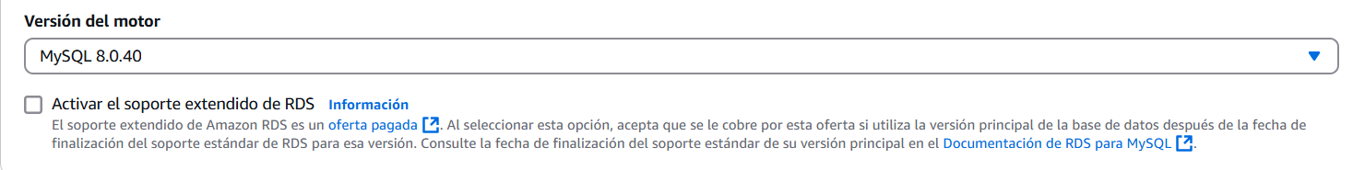
Motor de base de datos
Seleccione MySQL y en la versión, elija la que ha trabajado con Spring Boot, en este caso, 8.0.27.

Slide 9
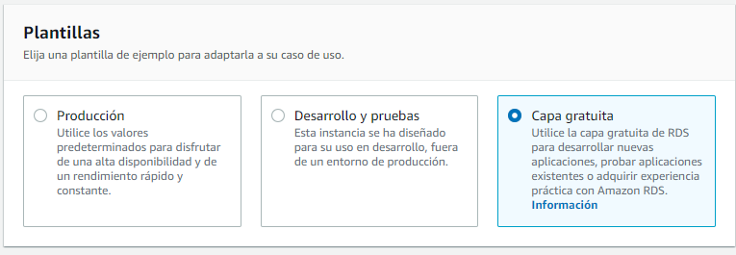
Plantillas
En templates (plantillas) se le muestran las opciones de configuración que usará el computador para su base de datos. En este caso, al ser un entorno de pruebas, puede seleccionar free tier.
Entorno de pruebas = Capa gratuita

Slide 10
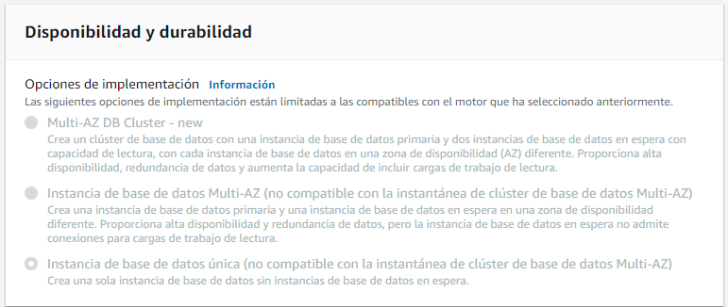
Availability
Es posible desplegar la base de datos en diversas AZ para mayor disponibilidad; sin embargo, al usar la plantilla free tier esto no está disponible.

Slide 11
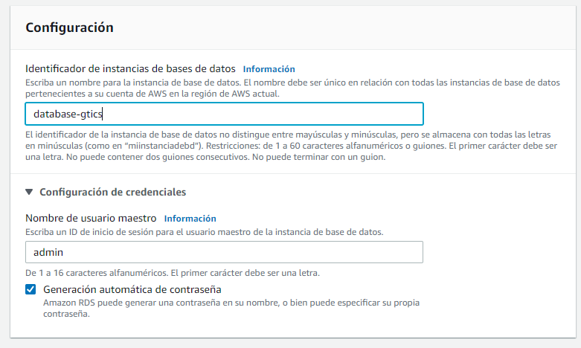
Configuración
Indicar un nombre que identifique a su base de datos y en las opciones de credenciales, se sugiere utilizar “Generación automática de contraseña” o si prefiere, especifique un password para la cuenta root de la base de datos

Slide 12
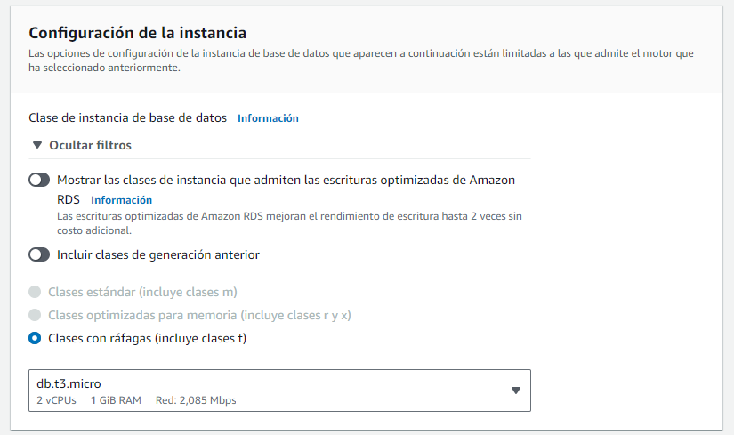
Clase de instancia de la BD
Aquí se especifican las características del servidor que gestionará su BD.
En este ejemplo, usaremos un db.t3.micro (es decir, se desplegará en un EC2 con características de t3.micro). Si necesita más capacidad puede cambiar de clase de instancia.

Slide 13
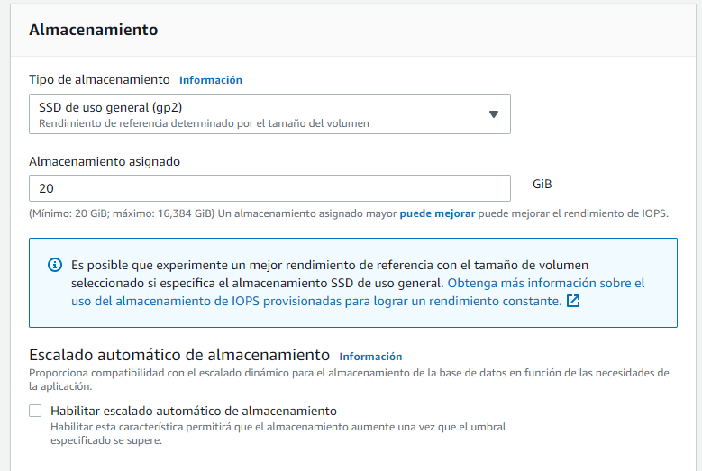
Storage
El tamaño del disco que soportará su base de datos. Es importante desactivar el auto-scaling para evitar que la base de datos crezca en caso lo necesite.

Slide 14
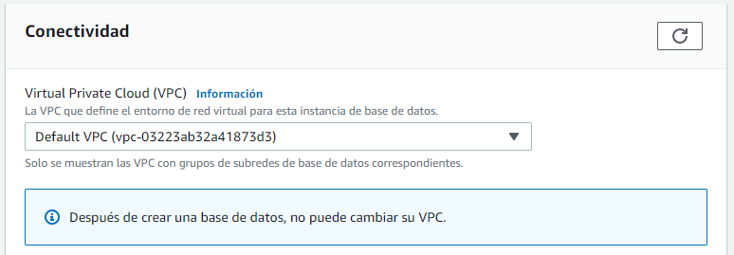
Conectividad
Aquí radica la seguridad de su base de datos. En el VPC, asegúrese que esté en el mismo que su instancia EC2 (donde está su aplicación con Spring boot), debido a que el VPC no se podrá cambiar después.

Slide 15
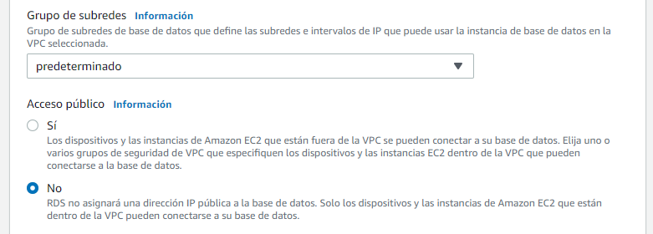
Conectividad
Grupo de subredes: le indica el grupo subred dentro de su vpc. Puede dejarlo por defecto.
Acceso público: si será o no accesible desde el exterior. En este caso, se debe seleccionar (por seguridad) que no sea públicamente accesible.

Slide 16
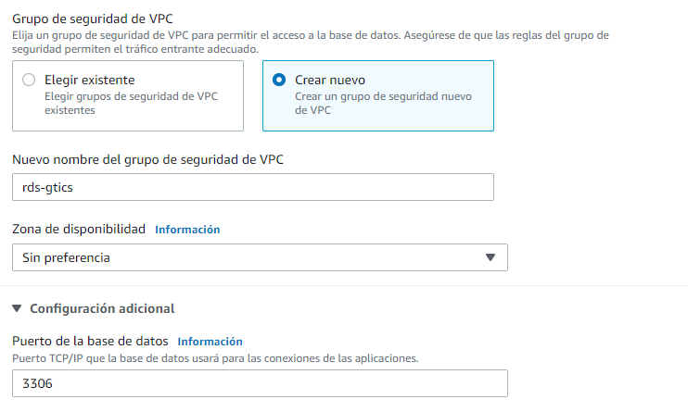
Conectividad
En security groups de VPC, debe crear uno nuevo para especificar que cualquier IP dentro de su VPC pueda conectarse por el puerto 3306 (esto lo hará después).
Coloque un nombre a su nuevo security group (luego le dará las políticas).

Slide 17
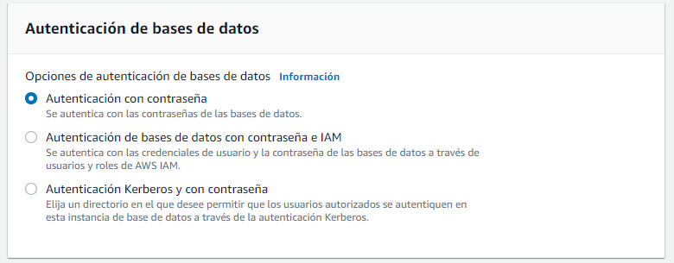
Autenticación
Configuración de la autenticación de la base de datos. En este curso se usará usuario y password.

Slide 18
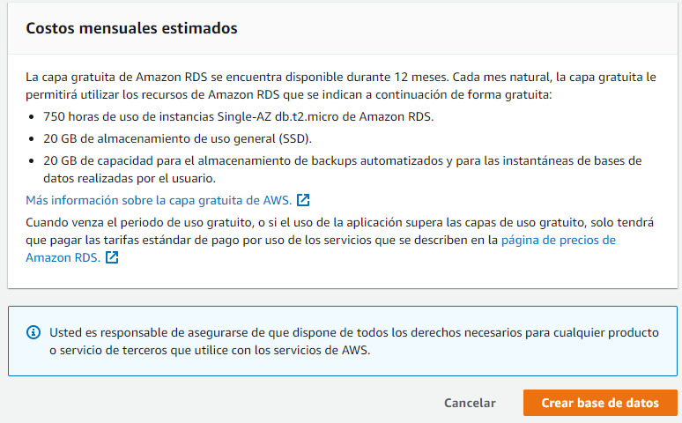
Costo aproximado mensual y despliegue
Puede informarse del costo mensual de consumo y luego seleccione “Crear base de datos”

Slide 19
Creación en proceso
Luego de terminar el proceso de configuración, la base de datos se está creado. Observará un banner donde le indican que debe guardar sus credenciales, pues estas no estarán disponibles después.
Seleccione View credencial details.

Slide 20
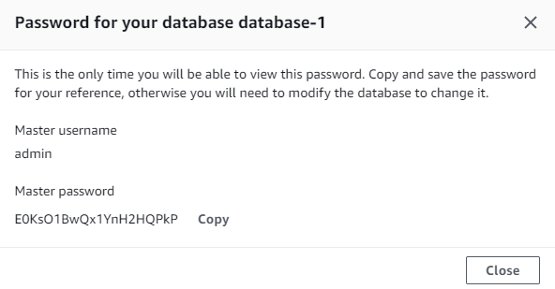
Credenciales
Almacene la contraseña de la base de datos en un lugar seguro, pues la usará luego para conectarse a la misma, desde el MySQL Workbench y desde Spring Boot.

Slide 21
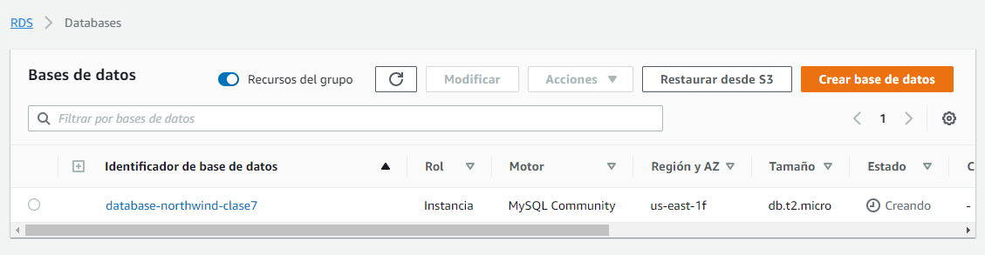
Creación en proceso
La creación de su base de datos toma unos minutos.
Mientras tanto, se procederá a configurar el security group para permitir el acceso a la base de datos desde la instancia EC2.

Slide 22
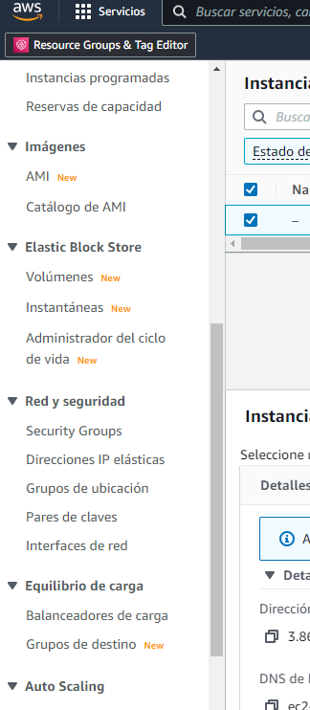
Security Group
Diríjase al dashboard de EC2 y en la barra lateral izquierda ubique Security Groups.

Slide 23
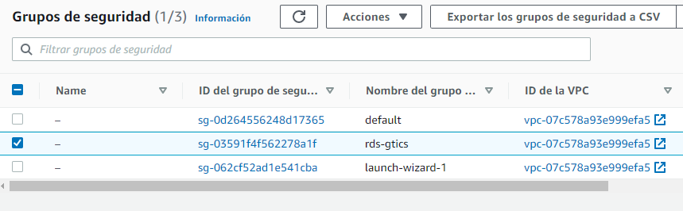
Security Group
Ubique el security group que definió durante la creación de su base de datos y selecciónelo.
En este ejemplo se llamó “rds-gtics”.

Slide 24
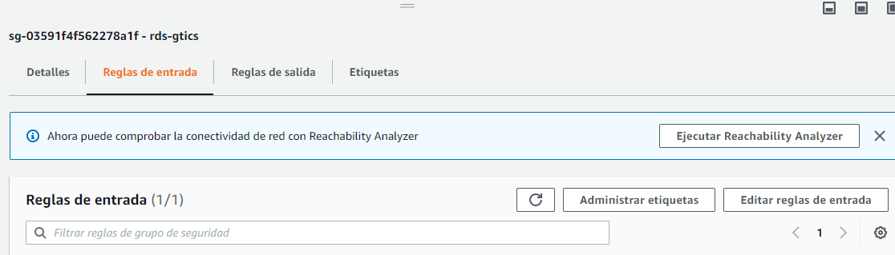
Security Group
En la parte inferior haga clic en Reglas de entrada, y luego Editar reglas de entrada.

Slide 25
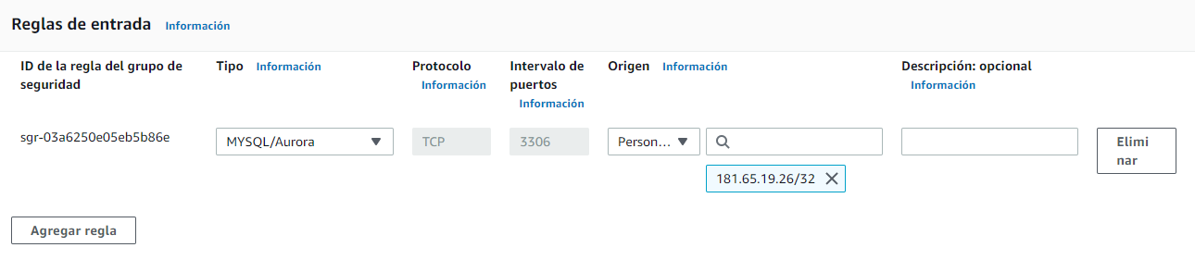
Security Group
En la regla, en Origen aparece un IP el cual es el de la máquina (o de su ISP) que está usando.

Slide 26
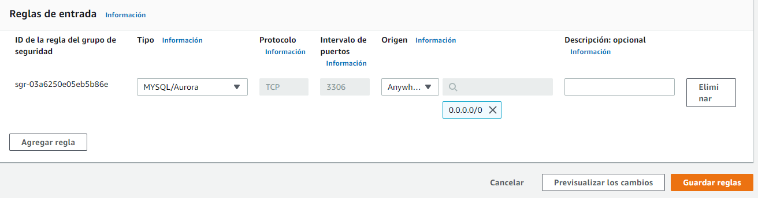
Security Group
Esto debe cambiarlo para que su BD sea accesible por la instancia en EC2. Puede averiguar el IP privado de su instancia o colocar simplemente Anywhere from IPv4.
Luego, Guardar reglas

Slide 27
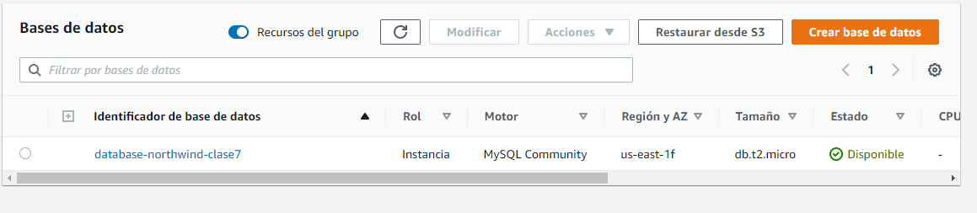
Bases de datos
Verifique su base de datos, si el estado es Disponible, entonces está lista para ser usada.

Slide 28
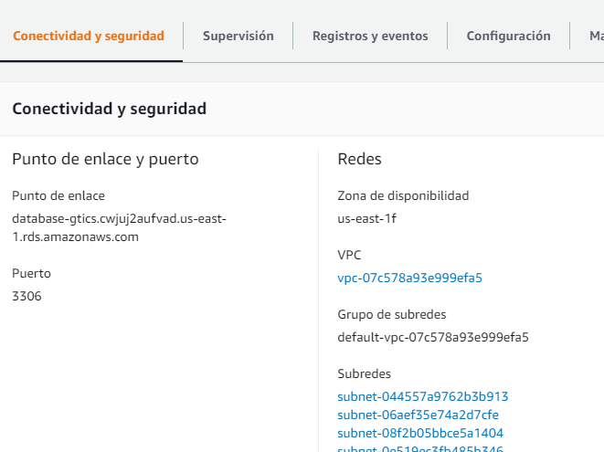
IP de la BD
Al seleccionar su base de datos observará varios parámetros relevantes.
Tome nota del IP o punto de enlace y el puerto.

Slide 29
Conexión a RDS

Slide 30
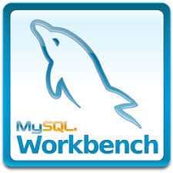
MySQL Workbench
Para conectarse al RDS usando el MySQL workbench (u otro IDE de BD), deberá hacerlo mediante una conexión SSH a una instancia que se encuentre en la misma VPC que la BD.
VPC
Instancia
EC2
RDS
Túnel SSH
Conexión EC2-RDS

Slide 31
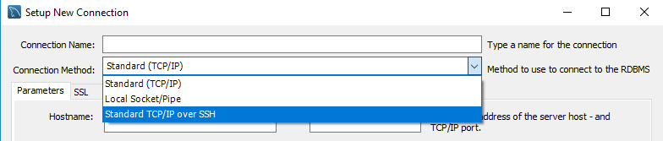
MySQL Workbench
Cree una nueva conexión y en la parte superior, seleccione:
→ Standard TCP/IP over SSH

Slide 32
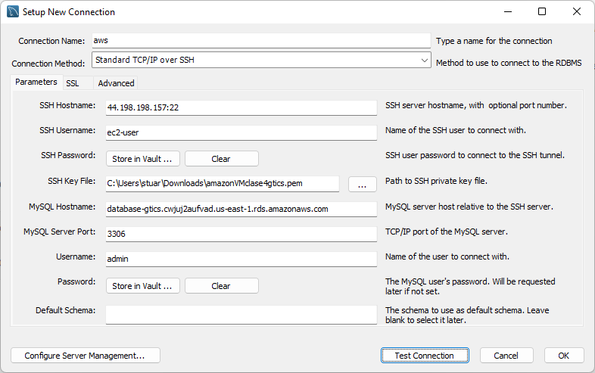
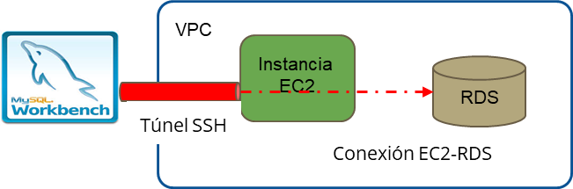
Parámetros de conexíón
Parámetros SSH a la VM
Aquí va el .pem no el .ppk
Parámetros de la BD

Slide 33
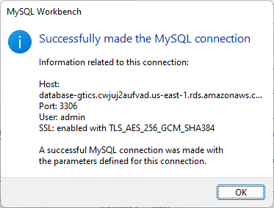
Probando

Slide 34
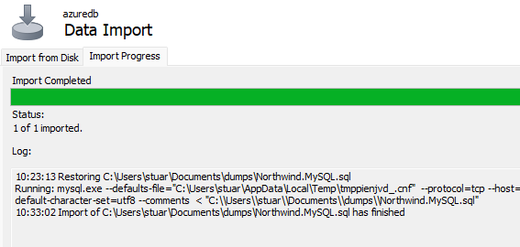
Importar la BD
En estos ejemplos se usará Northwind.
Conectarse a la BD usando el MySQL Workbench e importar el esquema de base de datos.

Slide 35
Importar la BD
En estos ejemplos se usará Northwind.
Conectarse a la BD usando el MySQL Workbench e importar el esquema de base de datos.

